Slide 1
ALGORITMO BREADTH FIRST SEARCH
PRESENTADO POR:
GRETTY ESTHER, CCAMA PAREDES
NATALY YANET, PONCE GRANDE
CELY LIZ ,FLORES VALERO

Slide 2
RECORRIDO DE GRAFOS
Recorrer un grafo supone intentar alcanzar todos los nodos que estén relacionados con uno dado que tomaremos como nodo de salida. Existen básicamente dos tácticas para recorrer un grafo: El recorrido en anchura; y el recorrido en profundidad.

Slide 3
BTS(Breadth First Search)
Es un algoritmo para buscar o recorrer elementos en un grafo a lo ancho o en horizontal, usado frecuentemente sobre arboles

Slide 4
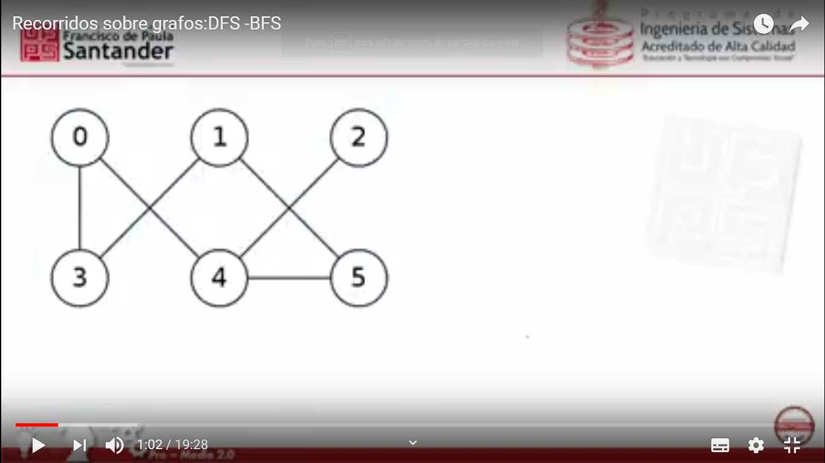
RECORRIDO EN ANCHURA O BFS (BREADTH FIRST SEARCH)
Se comienza con un nodo u.
Se exploran todos los nodos v adyacentes a u.
Para cada uno de los nodos v, se exploran sus respectivos adyacentes (que no hayan sido visitados antes).
Se continua de esta manera hasta recorrer todo el grafo.

Slide 5
Completo: sí, si existe solución, la encuentra.
Nota: Comprueba si un nodo es solución cuando se genera y no cuando se expande.
Óptimo: sí, porque la solución encontrada es la más superficial (condición: coste de acciones iguales y no negativos).
Complejidad:
Tiempo: exponencial O(bd )=bd+...+b2+b+1.
Espacio: exponencial O(bd ) en frontera y O(bd-1) en explorada.
MEDIDA DE RENDIMIENTO

Slide 6
Ventajas:
Si hay solución, la encuentra.
Encuentra la solución óptima.
Desventajas:
Expande muchos nodos inútiles.
Orden exponencial en espacio.
Coste constante y no negativo.
Sólo para problemas muy simples.
ANÁLISIS

